Slide 1
Implementación de Inferencia Bayesiana en Modelos lineales jerárquicos con R-Stan
Docente a cargo: Juan Pedro Steibel
Docente asistente: Belcy Angarita Barajas
GAB 2019
XXIV Reunión del Grupo Argentino de Biometría
Luján de Cuyo, Mendoza
Octubre de 2019

Slide 2
Objetivos de Aprendizaje
Al terminar el curso.
Los estudiantes comprenderán conceptos básicos y sintaxis del lenguaje Stan y su interfase R-Stan.
Los estudiantes serán capaces de utilizar R-Stan para ajustar modelos mixtos en conjuntos de datos biológicos

Slide 3
Estructura de la clase
Primer día: INTRO (Bayes & Stan)
Conceptos básicos y generales (repaso?) de inferencia Bayesiana con MCMC.
Instalación de programas necesarios
Sintaxis básica de stan y su interfase R
Repaso de Modelos Mixtos
Segundo día: Manos a la Obra! (Ejemplos con R-Stan)
Modelo simple (“efectos fijos” o de un nivel)
Modelo con 2 niveles (“modelo mixto simple”)
Modelos mas complejos (si el tiempo lo permite)

Slide 4
Repaso: probabilidad conjunta
Evento
P(A ∩B)
Espacio muestral
Ω
B
0 ≤ P(A) ≤ 1
P(Ω) =1
P(φ) =0
A

Slide 5
Repaso: probabilidad condicional
Ω
B
A
P(A ∩B)
P(A|B)=
P(A)

Slide 6
Probabilidad Condicional
Esto es el nuevo espacio muestral
B
P(B)=1
A
Esto es el evento
P(A ∩B)
P(A ∩B)
P(A|B)=
P(B)

Slide 7
Regla de Bayes
Ω
B
A
A: θ, Parámetros, B: y, datos:
Base de la inferencia Bayesiana:

Slide 8
Elementos de la Inferencia Bayesiana
A: θ, parametros, B: y, datos:
Posterior
Prior
Verosimilitud

Slide 9
La función de verosimilitud
Es la distribución de muestreo vista como una función de los parámetros θ
Muy usada en inferencia frequentista

Slide 10
La prior
Refleja el estado del conocimiento actual sobre los parámetros del model utilizando una función de densidad de probabilidad (PDF)
En general se especifica subjetivamente
Una prior propia: verdadera función de densidad (PDF)
Una prior impropia: No es una PDF (sí es una función positiva pero no integra a 1)
En aprendizaje Bayesiano y en predicción/inferencia Bayesiana recurrente, la prior no es tan importante porque los datos eventualmente agobian a la prior!

Slide 11
La distribución posterior
Refleja el estado del conocimiento actualizado utilizando una pdf.
Debe ser propia. De lo contrario los resultados no son validos.
La posterior se puede convertir en prior de analisis subsiguientes.
Y si eso se repite contínuamente, temenos la inferencia “Bayesiana Recursiva”

Slide 12
Y dónde encaja MCMC?
A veces (casi siempre, bah), temenos modelos con muchos parámetros. En ese caso, θ es un vector y la posterior se deriva de la siguiente manera:
Pero: Y no queremos hacer inferencia conjunta sino marginal para cada parámetro, lo cual require integral:
MCMC nos permite simular, es decir, obtener muestras de las distribuciones marginals sin integrar analíticamente.

Slide 13
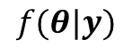
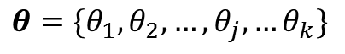
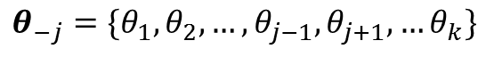
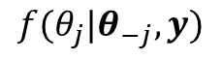
Ejemplo de MCMC
Supongamos que partimos de la posterior:
Podemos hallar estas
condicionales
(super simple)
En vez de obtener las marginals (que require integración) Podemos obtener todas las condicionales.

Slide 14
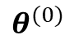
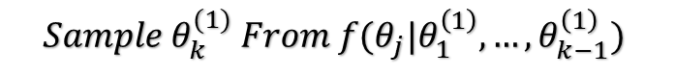
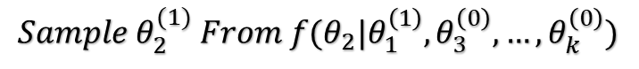
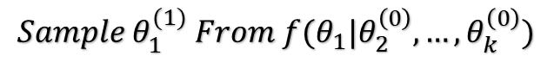
Ejemplo de MCMC
Una vez que temenos las condicionales, fijamos valores iniciales de los parámetros y comenzamos:
$$θ^{(0)}$$
Número de iteración
$$Sample θ_{1}^{(1)} From f(θ_{1}|θ_{2}^{\left(0\right)},…,θ_{k}^{\left(0\right)})$$
$$Sample θ_{2}^{(1)} From f(θ_{2}|{θ_{1}^{\left(1\right)}, θ}_{3}^{\left(0\right)},…,θ_{k}^{\left(0\right)})$$
$$Sample θ_{j}^{(1)} From f(θ_{j}|θ_{1}^{\left(1\right)},…,θ_{j−1}^{\left(1\right)},θ_{j+1}^{\left(0\right)},…,θ_{k}^{\left(0\right)})$$
$$Sample θ_{k}^{(1)} From f(θ_{j}|θ_{1}^{\left(1\right)},…,θ_{k−1}^{\left(1\right)})$$
Repetimos N veces y obtenemos una cadena: $θ^{(0…N)}$
Luego descartamos $R$ iteraciones y conservamos : $θ^{(R+1…N)}$

Slide 15

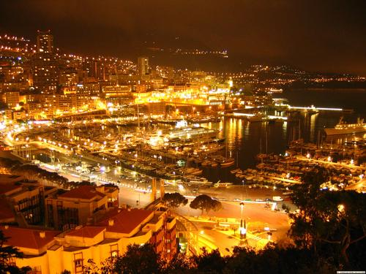
Gibbs Sampler es un algorítmo MCMC específico
Markov Chain
Monte Carlo

Slide 16
Gibbs Sampling: Inferencia
Podemos estimar p(θ_{i} | y), la distribución marginal posterior de cualquier θ_{i}, con solo construer un histograma de:
Usando esa muestra aleatoria, Podemos carterizar la distribución marginal posterior p(θ_{i} | y) computando cualquier estadístico muestral de interés
Media posterior
Varianza
Cuantiles
Notes:
16
Copyright Nora M. Bello - STAT 950 - Spring 2012 - Kansas State University

Slide 17
Inferencia basada en MCMC
La distribución de muestreo estacionaria es la distribución objetivo. Por lo tanto, dada una cadena que comienza de un valor arbitrario:
(1) (N)
Cómo obtenemos inferencias?
(1) (R) (N)
Burn-in:
Debemos descartar muestras (cuantas?) para independizarnos de los valores inciales
MCMC sample:
Debemos decider cuántas muestras conserver para que los estadísticos calculados de ella sean Buenos estimadores de los parámetros de la posterior.

Slide 18
Distintos esquemas de muestreo
Esto:
O esto?
Mismo numero de iteraciones útiles:
Mucho mas desperdicio en el burn-in acumulado
A primera vista parece que una cadena única es mas eficiente.

Slide 19
Todo depende de los recursos disponibles (y limitantes)
Esto en un cpu (core):
Or esto?
Cada uno en un cpu independiente? (paralelo)
La cadena única resulta en menos tiempo de cpu total, pero...
Varias cadenas cortas en paralelo toman menos tiempo real!!!
Una única cadena larga puede resultar en menor tramaño efectivo de muestra.
Varias cadenas cortas independientes pueden ayudar a incrementar el tamaño de muestra efectivo.
Usted debe decider que estrategia es major en cada caso.

Slide 20
Funciones R para chequear convergencia

Slide 21
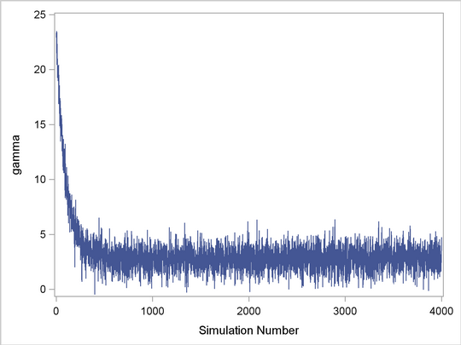
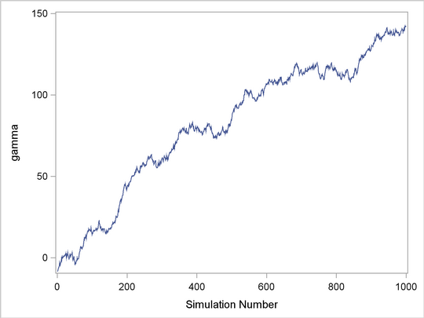
Trace Plots
Converged?
Drifting… clearly not converged
Theta
Theta
Iteration number
Iteration number
Visual inspection is usually not conclusive

Slide 22
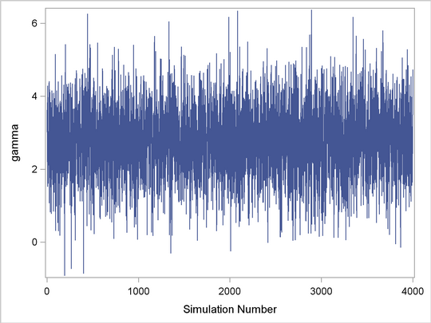
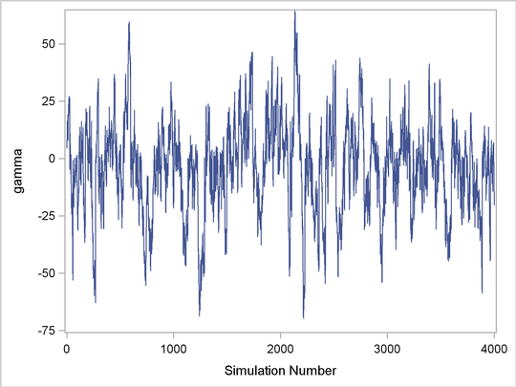
Trace Plots
Parece estable, pero muy autocorrelacionada: “poor mixing”
Theta
Theta
Iteration number
Iteration number
Notes:
LEFT: Note that the center of the chain appears to be around the value 3, with very small fluctuations. This indicates that the chain could have reached the right distribution. The chain is mixing well; it is exploring the distribution by traversing to areas where its density is very low.
RIGHT:The chain is taking only small steps and does not traverse its distribution quickly. This type of trace plot is typically associated with high autocorrelation among the samples. To obtain a few thousand independent samples, you need to run the chain for much longer.
Copyright Nora M. Bello - STAT 950 - Spring 2012 - Kansas State University
22

Slide 23
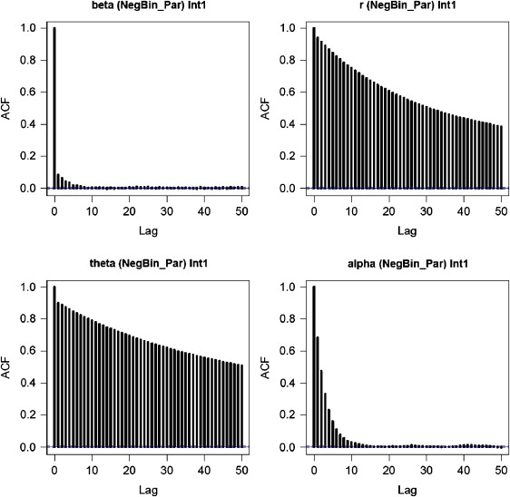


Autocorrelation Plots
t is iteration #, k is lag
OJO: si no hay suficiente burn-in la autocorrelación puede estar artificialmente inflada.
Notes:
Copyright Nora M. Bello - STAT 950 - Spring 2012 - Kansas State University
23

Slide 24
Tamaño de muestra efectivo
Es el numero de iteraciones independientes (no-autocorrelacionadas) en una cadena MCMC
Es el tamaño muestral corregido por autocorrelación
Para w sufficientemente grande, tal que la autocorrelación es pequeña… <0.1?
T is el numero de muestras (or iteraciones MCMC)
es la autocorrelación estimada en un lag k
Kass et al. 1998

Slide 25
Raleo (Thinning out)
Si el tamaño efectivo de muestra es muy limitado, digamos 1/10 del tamañ muestral, podriamos guardar toda la cadena, o….
Tal vez solo guardar 1 de cada 10 iteraciones que tendrán el mismo tamaño efectivo.
La Mayoría de los libros y publicaciones sugieren que “si no hay limitaciones de almacenamiento”, siempre es major guardar todo y no ralear.
Eso es una condicion enorme.
El almacenamiento es caro. Especialmente en RAM.
Que hacer?
No les puedo dar una sugerencia absoluta. Chequeen su systema y raleen si es necesario. Conviene invertir tiempo en pensar y testear diagramando un buen muestreo en vez de saltar de cabeza con una receta fija.

Slide 26
Error monte carlo
Variabilidad del estimador debido a la simulación
Inversamente proprocional al tamaño muestral controlado por el analista (largo de la cadena)
Dónde:
Roberts 1996

Slide 27
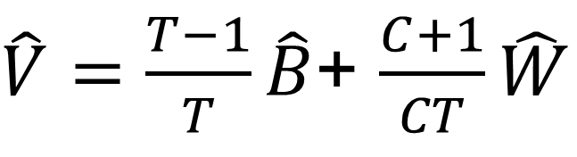
Criterio de convergencia de Gelman and Rubin
Mútiples cadenas con valores iniciales sobredispersos
Realiza un ANOVA entre cadenas
$\hat{V}=\frac{T−1}{T}\hat{B}$+ $\frac{C+1}{CT}\hat{W}$
Varianza entre cadenas
Varianza dentro de la cadena:

Slide 28
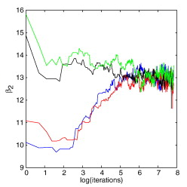
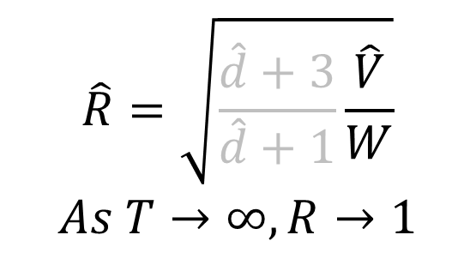
Gelman and Rubin
$$\hat{R}=\sqrt{\frac{\hat{d}+3}{\hat{d}+1}\frac{\hat{V}}{W}}$$
$$As T→∞, R→1$$
Comienzan desde valores sobredispersos
Convergencia
Gelman and Rubin 1992

Slide 29
Criterio de Geweke
Una una única cadena larga (despues del burn in) y la divide en dos tramos:
Burn in: descartar
Tramo 1: f₁n
descartar: f₂n
Tramo 2: f₃n
Despues realiza un test t o z comparando medias de las dos subcadenas.
values por defecto en CODA: f₁=0.1, f₃n=0.3. SE PUEDEN CAMBIAR!

Slide 30
Criterio de Geweke
Como un estadistico de prueba z para dos medias con varianzas heterogéneas.
A groso modo, si Z se encuentra fuera del interval [2,-2], deberíamos considerer incrementar el burn in.
Geweke 1992
Notes:
C = # chains
T = chain length, number of iterations
Copyright Nora M. Bello - STAT 950 - Spring 2012 - Kansas State University
30

Slide 31
Librerias R para diagnósticos de convergencia
Coda
Usa un tipo de datos llamados “mcmc object”, que almacena una única cadena MCMC
mcmc.list es una lista con varios objetos mcmc en ella, que se usa cuando se requieren cadenas multiples.
Funciones para diagnosticos
geweke.diag(MCMC)
effectiveSize(MCMC)
gelman.diag(MCMC.list)
summary(MCMC)
autocorr.diag(MCMC)
Funciones gráficas
autocorr.plot(MCMC)
traceplot(MCMC)
densplot(MCMC
Geweke 1992
Notes:
C = # chains
T = chain length, number of iterations
Copyright Nora M. Bello - STAT 950 - Spring 2012 - Kansas State University
31

Slide 32
Break: Instalación de programas.
Tomemos un recreo de 15 min para instalar lo necesario.
Asumo que todos tienen R y R studio. Los que no lo tengan, por favor visiten: https://rstudio.com/products/rstudio/download/ y bajen e instalen la version “free desktop version”.
Ahora, en R, instalemos:
Coda: install.packages(“coda”)
Stan: sigan instruccionea acá: https://github.com/stan-dev/rstan/wiki/RStan-Getting-Started

Slide 33
Modelos lineales

Slide 34
Repaso
Componente estocástico
Vector respuesta
Vector de residuales
(errorrs)
variance residual
Matriz de incidencia
vector de parámetros lineales
Componente determinístico
Anova con dos grupos (sin ordenada al origen)
Regresión lineal

Slide 35
Matriz de incidencia en ANOVA
Un factor con 3 niveles y 3 observaciones por cada nivel
Cell mean model (rango completo
Sin restricciones (no es rango completo)

Slide 36
Priors de parámetros lineales
Generalmente se usa una Gaussiana
Incluso varias Gausianas independientes
Recuerden que todos los parámatros requieren una prior. Una prior no informativa (e impropia) es :

Slide 37
Priors para la varianza residual
chi-cuadrado inversa escalada
Es equivalente a inversa gama
O a una gama en la precision o varianza inversa

Slide 38
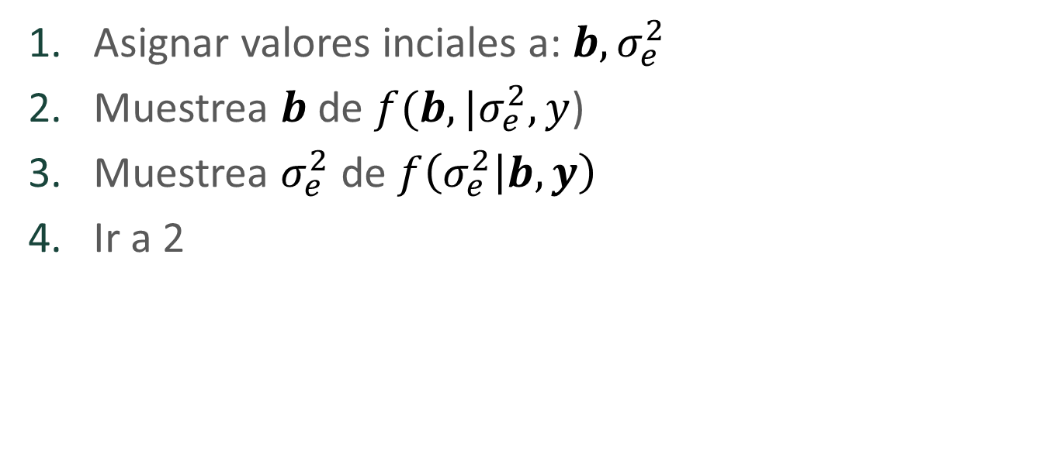
Análisis posterior
Gibbs sampler
Asignar valores inciales a: $b,σ_{e}^{2}$
Muestrea $b$ de $f(b,{|σ}_{e}^{2},y$)
Muestrea $σ_{e}^{2}$ de $f\left(σ_{e}^{2} | b,y\right)$
Ir a 2

Slide 39
Distribucion posterior de funciones lineales de los parámetros
Cadena MCMC de parámetros lineales
Burn-in
Usar estas iteracciones

Slide 40
Distribucion posterior de valores esperados
Dada una transformación linear de parámetros:
No solo Podemos computer la media posterior, Tambien Podemos obtener intervaloa de credibildiad posterior para cada punto en el vector (cada punto está representado por una fila de Z).

Slide 41
Predicción de nuevas observaciones
Si en vez de estimar medias, queremos predecir nuevas observaciones, lo Podemos hace así:
Para eso necesitamos generar muestras de:
Y con estas muestras Podemos obtener medias posteriores e intervalos de credibilidad para nuevas observaciones (representadas por filas de Z).

Slide 42
Testeo de hipotesis
Modelo completo:
Modelo reducido:
Para hacer esto necesitamos formular priors para cada modelo.
De hecho, la manera mas general de hacer la comparación es usando Factores de Bayes. Pero eso va mas allá del contenido del minicurso. Hoy les voy a mostrar una alternativa.

Slide 43
(En vez de) testear hipotesis
Supongamos que queremos saber si que β > c (conde c representa un valor conocido e importante para nuestro studio.
En vez de testear la hipótesis nula H₀: β≤c, Podemos directamente estimar la probabilidad: P(β > c )!!!

Slide 44

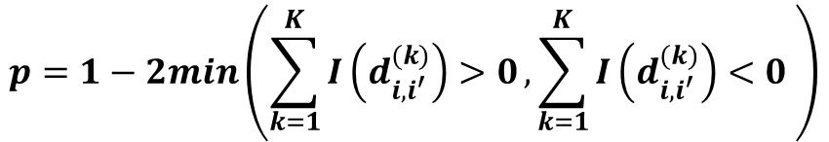
Estimar diferencias entre niveles de un factor clasificatorio Credit: Donald Bates (unpublished)
Podemos mirar la distribución posterior de la diferencia de efectos de los dos niveles:
Obtiene este area
Un valor pequeño de area indica que es poco probable que ambos efectos sean de similar magnitude..
0
$$p=1−2min\left(\sum_{k=1}^{K}{I\left(d_{i,i^{′}}^{(k)}\right)>0},\sum_{k=1}^{K}{I\left(d_{i,i^{′}}^{(k)}\right)<0} \right)$$

Slide 45
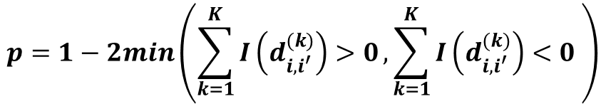
Cómputo de areas bajo la cola de la distribución
Computar esto y duplicarlo
0
0
$$p=1−2min\left(\sum_{k=1}^{K}{I\left(d_{i,i^{′}}^{(k)}\right)>0},\sum_{k=1}^{K}{I\left(d_{i,i^{′}}^{(k)}\right)<0} \right)$$
Nota: si hay una dirección de cambio esperado, se puede hacer el cómputo a una cola. Parecido a un test de una cola en estadistica frecuentista.

Slide 46
Qué hacemos con factores multinivel?
Una posibilidad es fijar un nivel de referencia y comparar cada nivel al de referencia, obteniendo la distribución posterior de L-1 diferencias para un factor con L niveles.
Hay una manera de resumir todos esas diferencias en un único valor de area bajo la cola (de una distribución multivariada) que no presentaré hoy.

Slide 47
Como difiere esto de un test frequentista?
Algunas veces los resultados pueden ser muy similares
Pero la interpretación es diferente
Acá obtenemos una distribucion posterior.
Los intervalos de credibilidad se interpretan distinto (son intervalos fijos!).
Si queremos re-transformer parámetros, es extremadamente simple en este caso.

Slide 48
Modelos multi-nivel

Slide 49
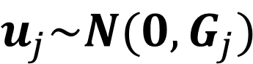
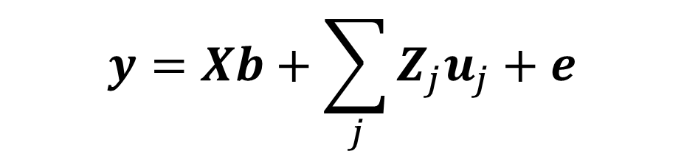
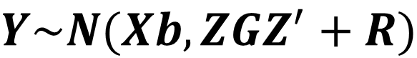
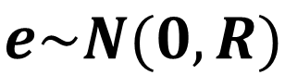
Modelo lineal general, version frecuentista
$$Y\sim N(Xb,ZGZ^{′}+R)$$
$$y=Xb+\sum_{j}{Z_{j}u_{j}}+e$$
Efecto promedio poblacional
(efectos fijos)
Residup
Efectos individuo-específico.
$$e\sim N(0,R)$$
$$u_{j}\sim N(0,G_{j})$$

Slide 50
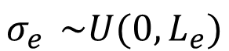
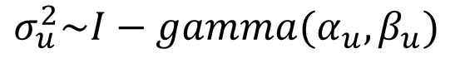
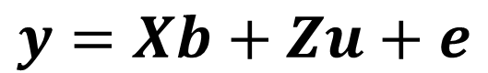
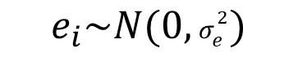
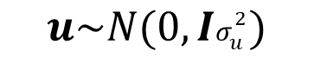
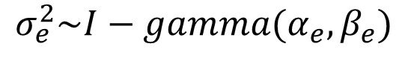

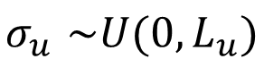
Un ejemplo simple: modelo con 1 efecto aleatorio
$$y=Xb+Zu+e$$
$$y_{i}=X_{i}b+Z_{i}u+e_{i}$$
$$u\sim N(0,Iσ_{u}^{2})$$
$$e_{i}\sim N(0,σ_{e}^{2})$$
Priors
Tradicional
(condicionalmente semi conjugada)
Alternative
$$σ_{e}^{2}\sim I−gamma(α_{e},β_{e})$$
$$σ_{e}^{}\sim U(0,L_{e})$$
$$σ_{u}^{2}\sim I−gamma(α_{u},β_{u})$$
$$σ_{u}^{}\sim U(0,L_{u})$$

Slide 51
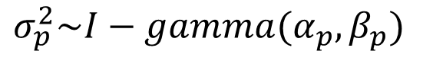
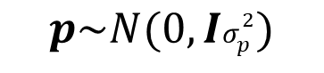
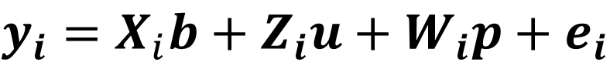
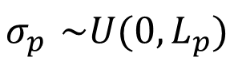
Un ejemplo simple: modelo con 2 efectos aleatorios
$$y_{i}=X_{i}b+Z_{i}u+W_{i}p+e_{i}$$
$$p\sim N(0,Iσ_{p}^{2})$$
$$u\sim N(0,Iσ_{u}^{2})$$
$$e_{i}\sim N(0,σ_{e}^{2})$$
Priors
Tradicional
(condicionalmente semi conjugada)
Alternative
$$σ_{e}^{2}\sim I−gamma(α_{e},β_{e})$$
$$σ_{e}^{}\sim U(0,L_{e})$$
$$σ_{u}^{2}\sim I−gamma(α_{u},β_{u})$$
$$σ_{u}^{}\sim U(0,L_{u})$$
$$σ_{p}^{2}\sim I−gamma(α_{p},β_{p})$$
$$σ_{p}^{}\sim U(0,L_{p})$$

Slide 52
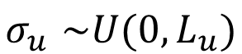
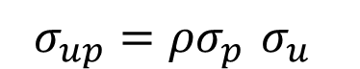
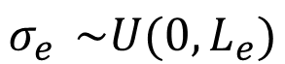
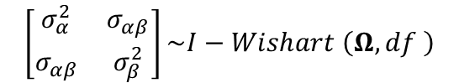
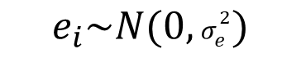
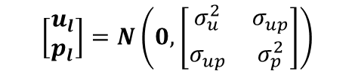
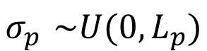
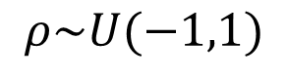
Modelo con 2 efectos aleatorios correlacionados
$$y_{i}=X_{i}b+Z_{i}u+W_{i}p+e_{i}$$
$$\left[\begin{matrix}u_{l} \\ p_{l}\end{matrix}\right]=N\left(0,\left[\begin{matrix}σ_{u}^{2} & σ_{up} \\ σ_{up} & σ_{p}^{2}\end{matrix}\right]\right)$$
$$e_{i}\sim N(0,σ_{e}^{2})$$
Priors
Alternative
Tradicional
(condicionalmente semi conjugada)
$$σ_{e}^{}\sim U(0,L_{e})$$
$$σ_{e}^{2}\sim I−gamma(α_{e},β_{e})$$
$$σ_{u}^{}\sim U(0,L_{u})$$
$$σ_{p}^{}\sim U(0,L_{p})$$
$$\left[\begin{matrix}σ_{α}^{2} & σ_{αβ} \\ σ_{αβ} & σ_{β}^{2}\end{matrix}\right]\sim I−Wishart \left(Ω,df \right)$$
$$σ_{up}^{}=ρσ_{p}^{}σ_{u}^{}$$
$$ρ\sim U(−1,1)$$

Slide 53
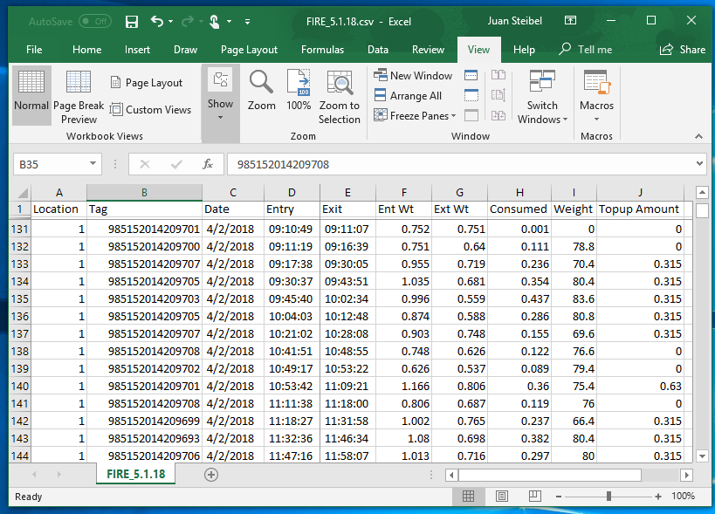
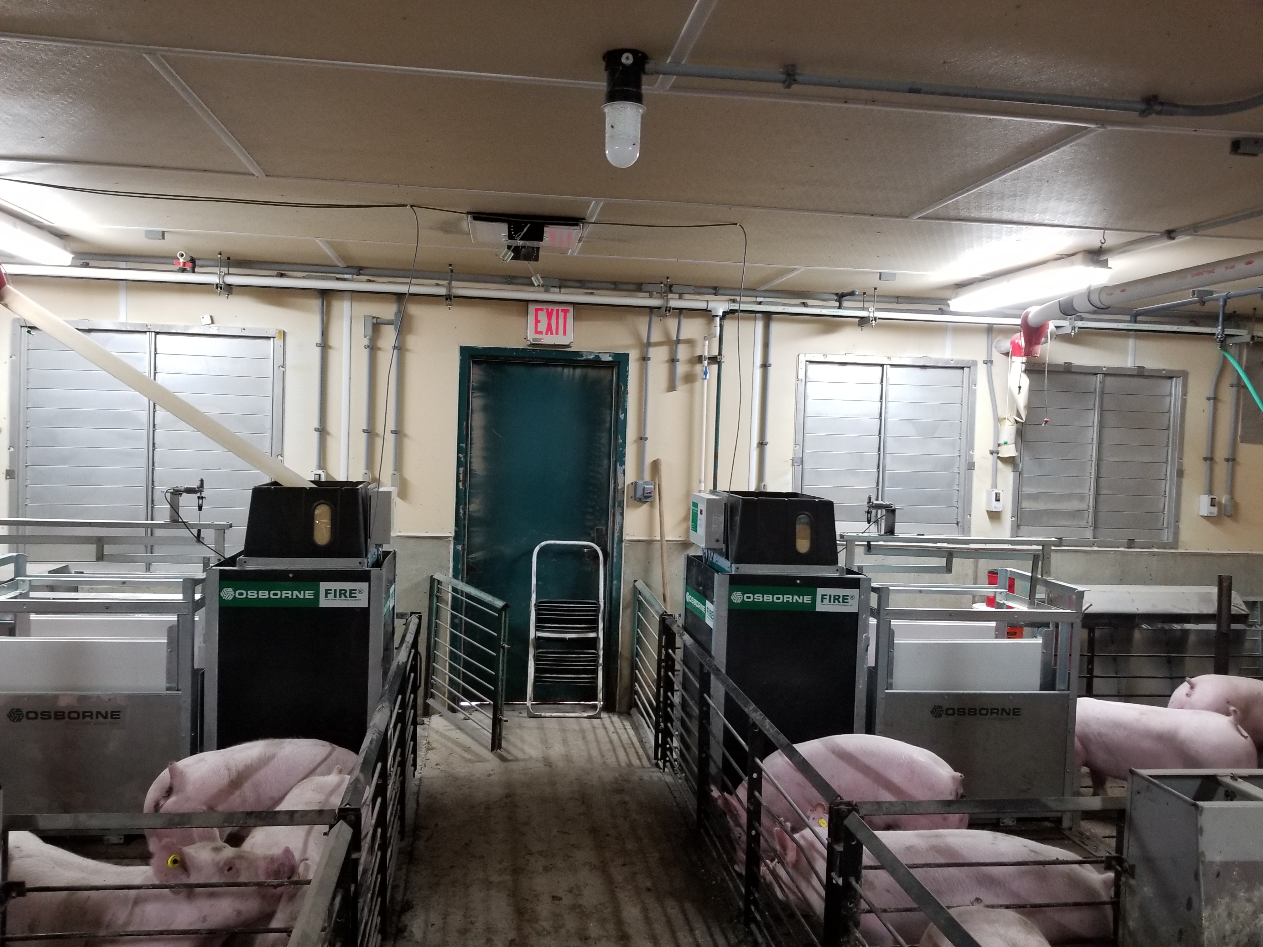
Actividades prácticas del minicurso
Utilizaremos parte de los datos que presenté en la conferencia de ayer.
Problema: tiempo de uso de un comedero por cerdos en crecimiento-terminación.

Slide 54
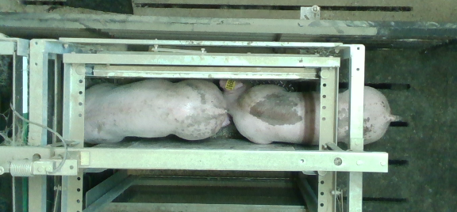
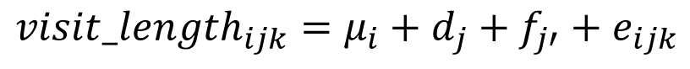
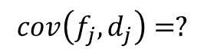
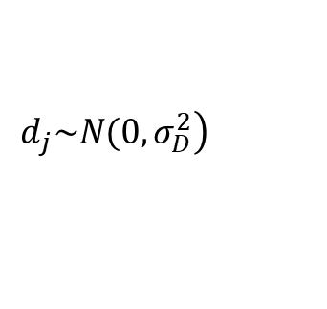
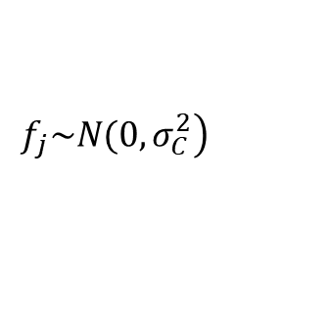

Análisis de secuencias de visitas
Hay influencia del animal “seguidor” en la duración de la comida de un animal?
Podemos analizar la secuencia de visitas e incluir un efecto del animal seguidor:
$${visit_length}_{ijk}=μ_{i}+d_{j}+f_{j′}+e_{ijk}$$
$$\left.e_{ijk}\sim N(0, σ_{e}^{2}\right)$$
$$\left.d_{j}\sim N(0, σ_{D}^{2}\right)$$
$$\left.f_{j}\sim N(0, σ_{C}^{2}\right)$$
$$cov\left(f_{j},d_{j}\right)=?$$

Slide 55

Modelo simple: Análisis de visitas
Efectos promedio poblacional: comedero (corral/grupo social) y peso del animal que consume
Comenzamos modelando esos efectos “fijos”
$${visit_length}_{ijk}={comedero}_{i}+{weight}_{ijk}β+e_{ijk}$$
$$\left.e_{ijk}\sim N(0, σ_{e}^{2}\right)$$

Slide 56


Modelo con 1 efecto aleatorio
Agregamos el efecto aleatorio del animal que come.
Podemos analizar la secuencia de visitas e incluir un efecto del animal seguidor:
$${visit_length}_{ijk}={comedero}_{i}+{weight}_{ijk}β+d_{j}+e_{ijk}$$
$$\left.d_{j}\sim N(0, σ_{D}^{2}\right)$$
$$\left.e_{ijk}\sim N(0, σ_{e}^{2}\right)$$

Slide 57

Modelo con 2 efectos aleatorios independientes
Agregamos el efecto aleatorio del animal que sigue al que come.
Podemos analizar la secuencia de visitas e incluir un efecto del animal seguidor:
$${visit_length}_{ijk}={comedero}_{i}+{weight}_{ijk}β+d_{j}+f_{j′}+e_{ijk}$$
$$\left.f_{j}\sim N(0, σ_{C}^{2}\right)$$
$$\left.d_{j}\sim N(0, σ_{D}^{2}\right)$$
$$\left.e_{ijk}\sim N(0, σ_{e}^{2}\right)$$

Slide 58


Modelo con 2 efectos aleatorios correlacionados
Podemos analizar la secuencia de visitas e incluir un efecto del animal seguidor:
$${visit_length}_{ijk}={comedero}_{i}+{weight}_{ijk}β+d_{j}+f_{j′}+e_{ijk}$$
$$\left[\begin{matrix}d_{j} \\ f_{j}\end{matrix}\right]=N\left(0,\left[\begin{matrix}σ_{D}^{2} & σ_{DC} \\ σ_{DC} & σ_{C}^{2}\end{matrix}\right]\right)$$
$$\left.e_{ijk}\sim N(0, σ_{e}^{2}\right)$$

Slide 59
Modo de trabajo
Vamos a ajustar modelos con stan de la siguiente manera: Les he provisto de un script en R y de varios archivos de texto con los modelos stan.
Realizaremos un primer ajuste con un esquema estandars: burn in 1000, cadena: 10000, raleo=1.
Chequearemos convergencia:
Es adecuado el Burn-in? (Usamos Geweke)
Es adecuada la longitude de cadena? (Usamos ESS, MCERROR)
Una vez que tengamos un buen muestreo, realizamos inferencia posterior.
Resultados: http://rpubs.com/steibelj/mini_curso_CD

Slide 60
Comparación de resultados con….
Modelo efectos fijos: lmer
Modelo 1 efecto aleatorio: lmer
Modelo 2 efectos aleatorios independientes: lmer
Modelo 2 efectos correlacionados: lmer
No podemos usar lmer para el caso de dos efectos aleatorios correlacionados… pero Podemos usar STAN!

Slide 61

Sintaxis de Stan
Funciones usadas en el programa
Datos: se leen de R, no cambian en el MCMC
Datos transformados, no cambian durante MCMC
Prior de cantidades a estimar, toman distintos valores en el MCMC. Stan deriva su distribucion condicional
Define la verosimilitud
Transformaciones de parámetros despues de muestrear MCMC

Slide 62


Ejemplo de programa STAN
Regresión lineal
Priors: impropias, flat
Alternativa
Esto es mas ineficiente!

Slide 63
R stan: Vamos a R!!!!

